Slide 1
Biblioteka on-line

Slide 2



Aplikacje podobne do tworzonego projektu

Slide 3
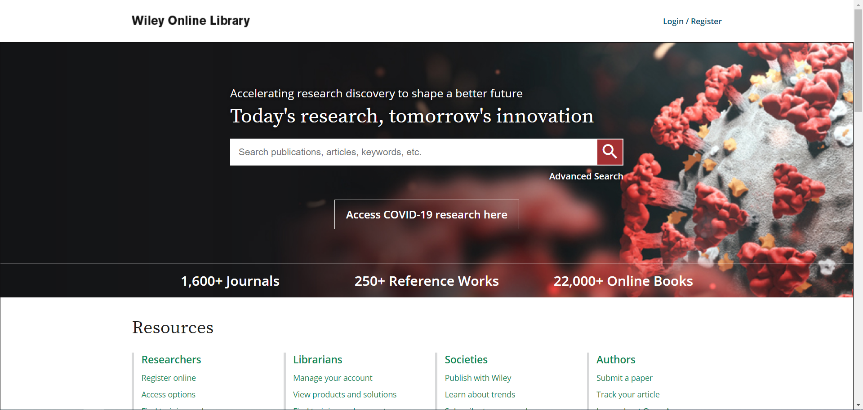
onlinelibrary.wiley.com
Oceny i opinie
Krótka biografia autora

Slide 4
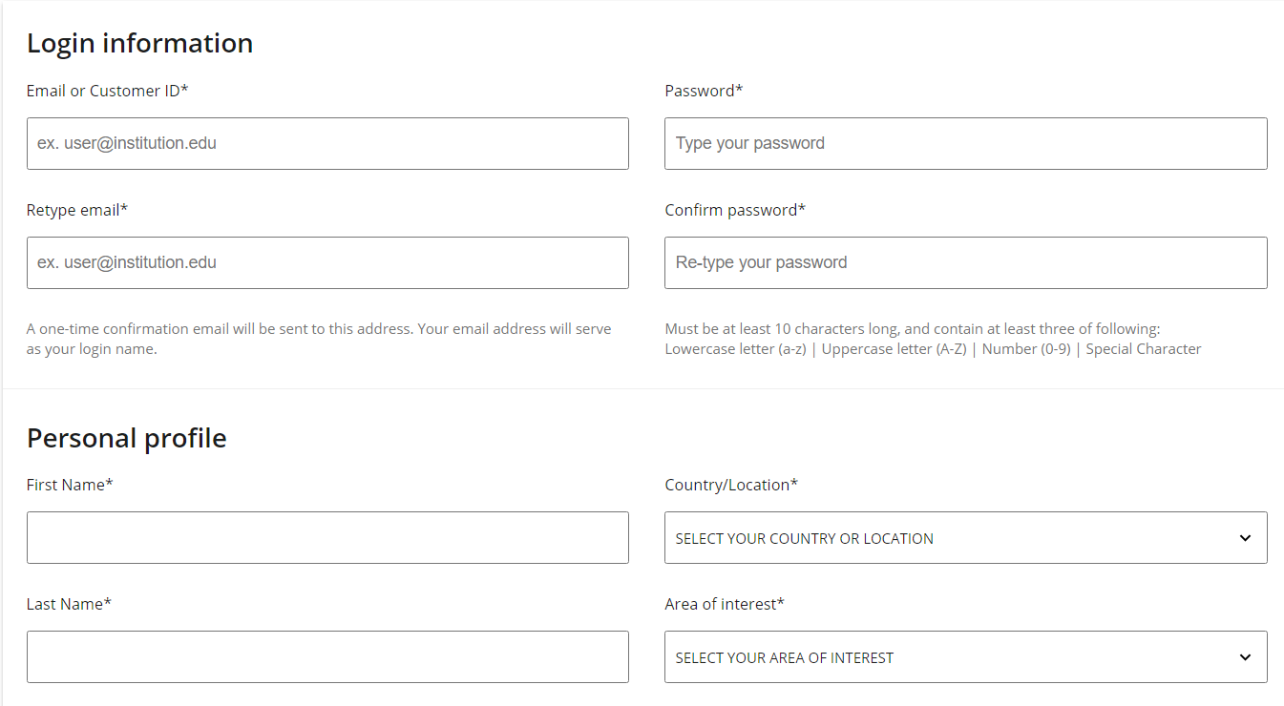
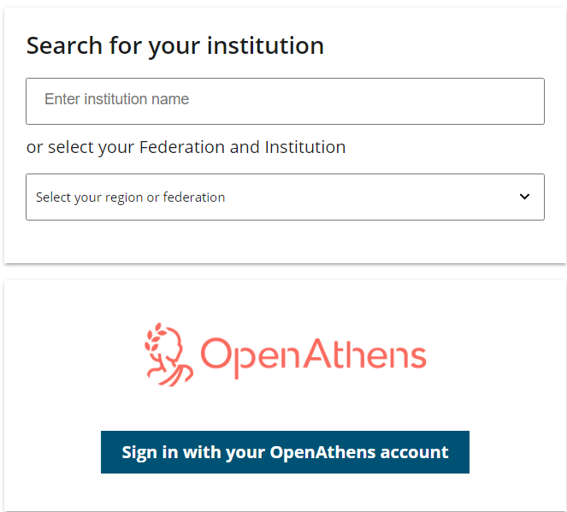
Tworzenie kont prywatnych I instytucyjnych

Slide 5
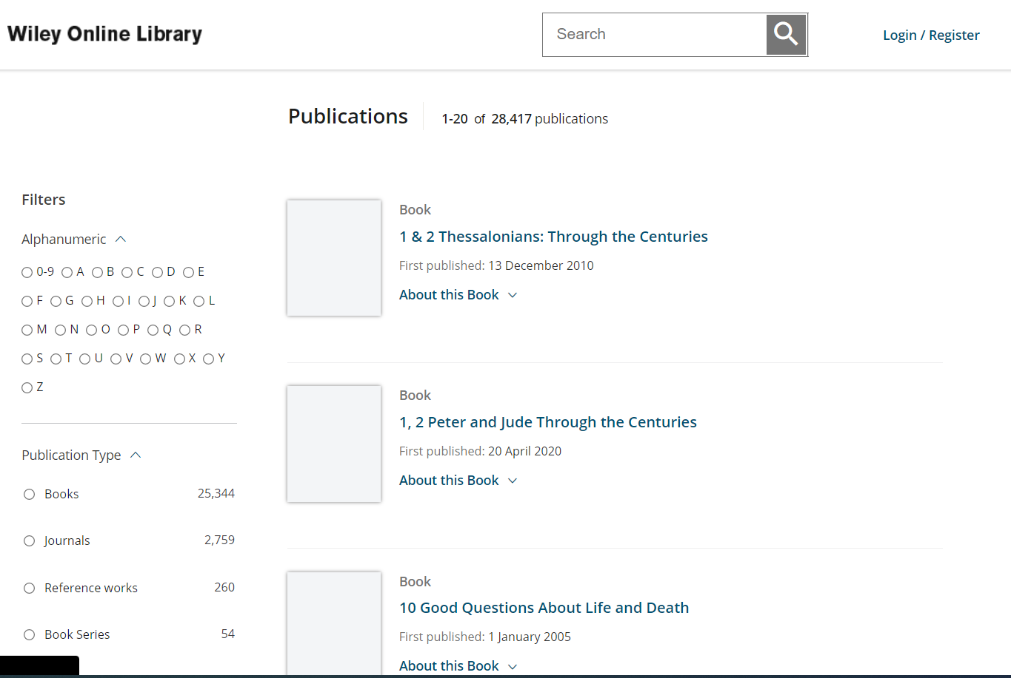
Przegląd dostępnych książek

Slide 6
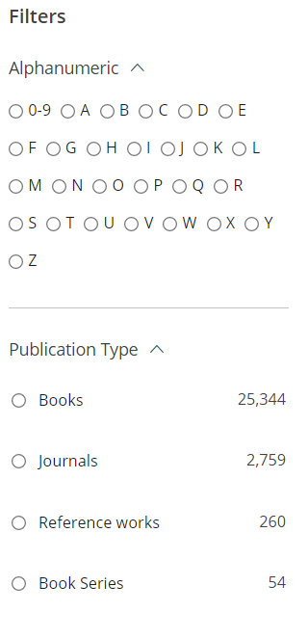
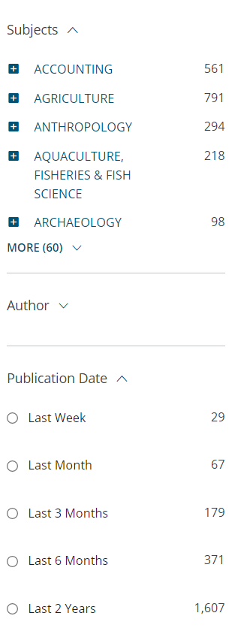
Różne sposoby filtrowania

Slide 7
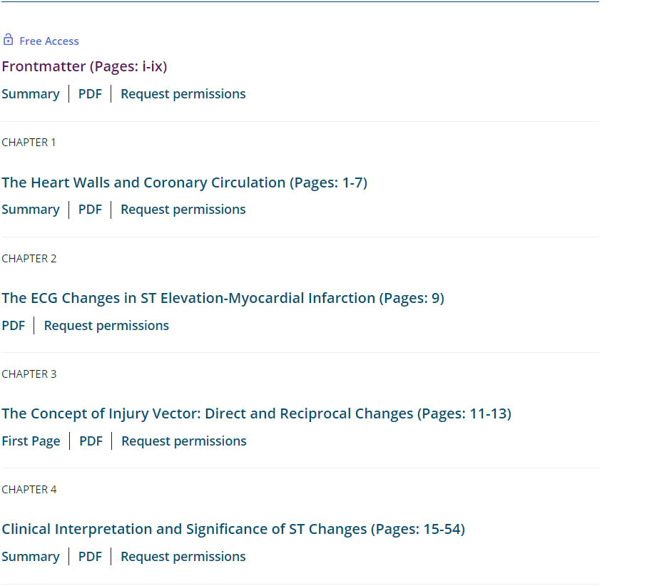
Wypożyczanie w formie PDF, podzielone na rozdziały.

Slide 8

Krótka biografia autora

Slide 9
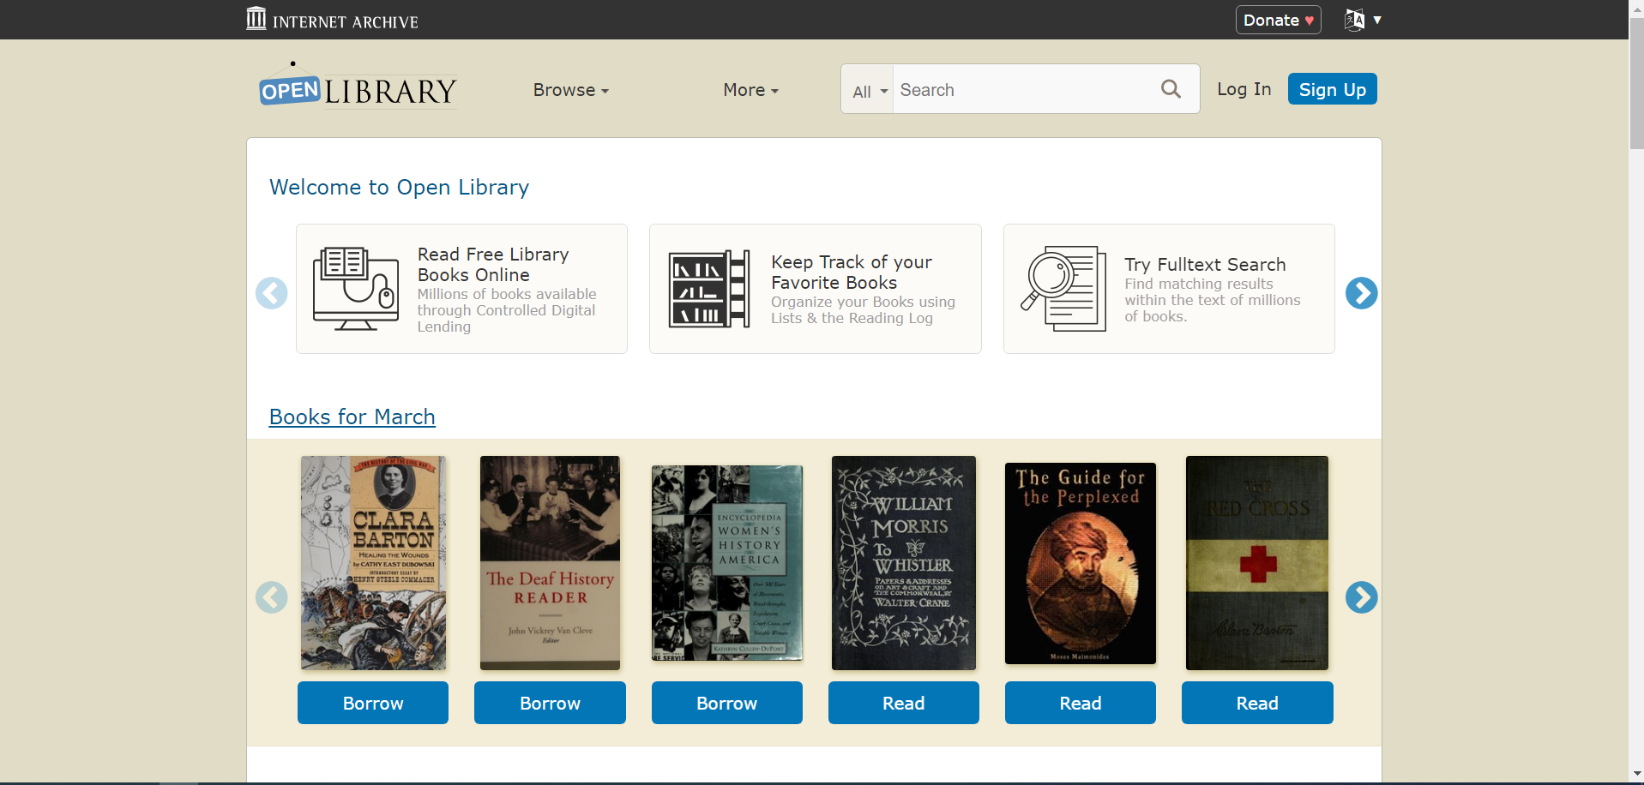
openlibrary.org

Slide 10
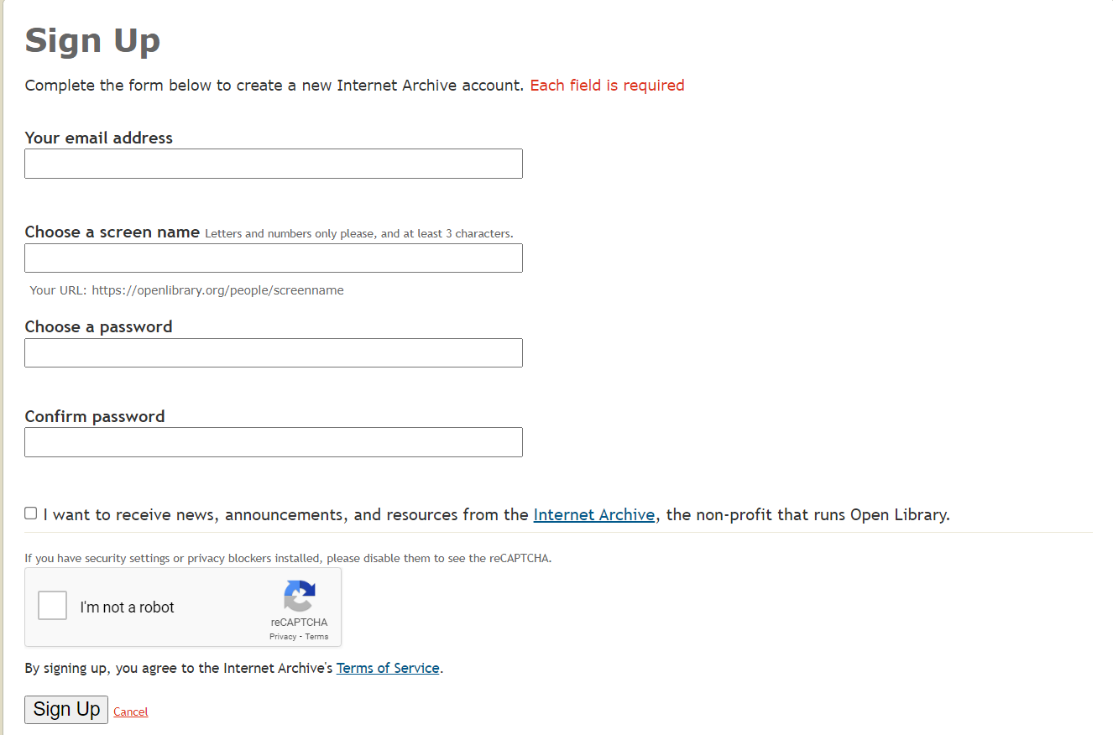
Tworzenie kont prywatnych, brak instytucyjnych

Slide 11
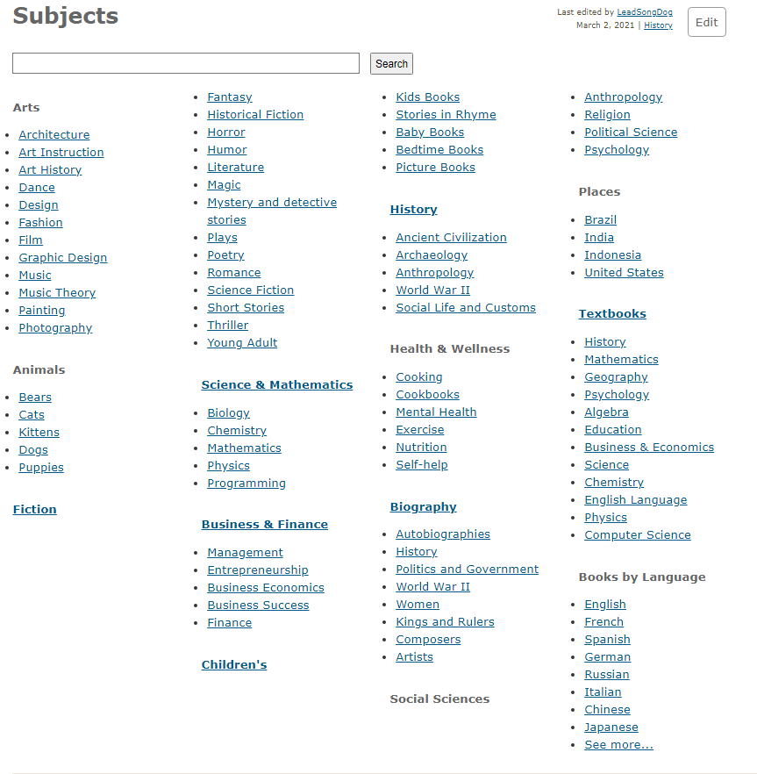
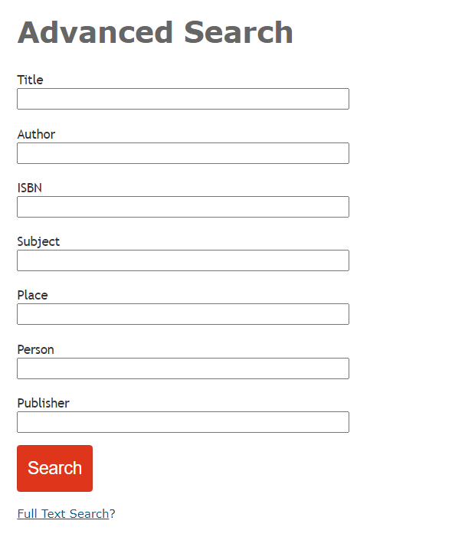
Zaawansowane wyszukiwanie oraz filtrowanie

Slide 12
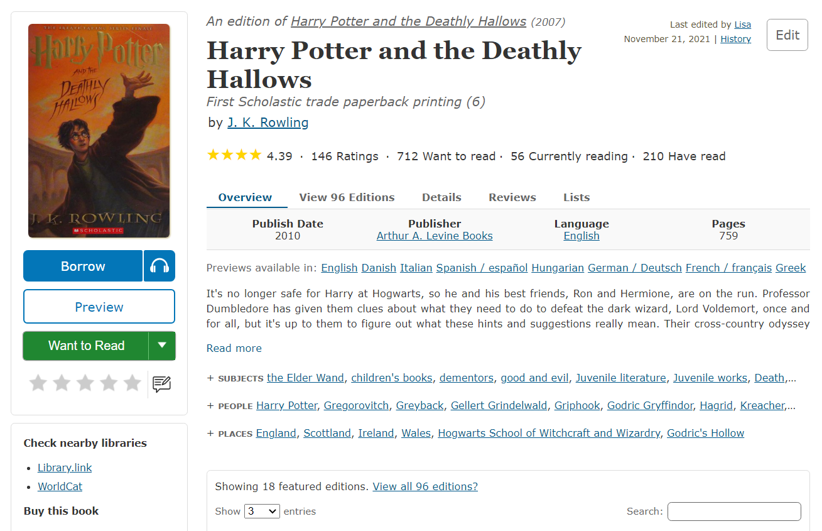
Możliwość słuchania oraz czytania dostępnych tytułów

Slide 13
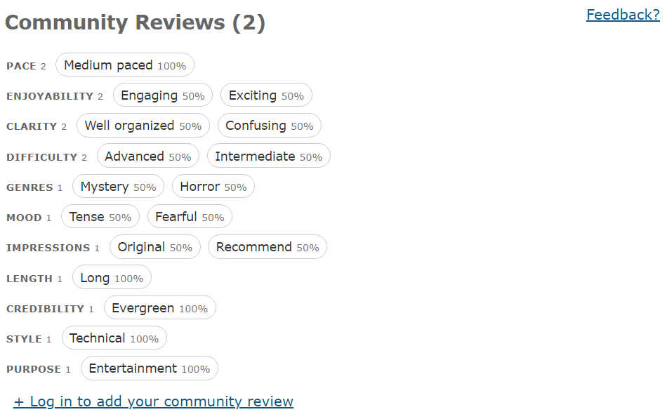
Oceny i opinie

Slide 14
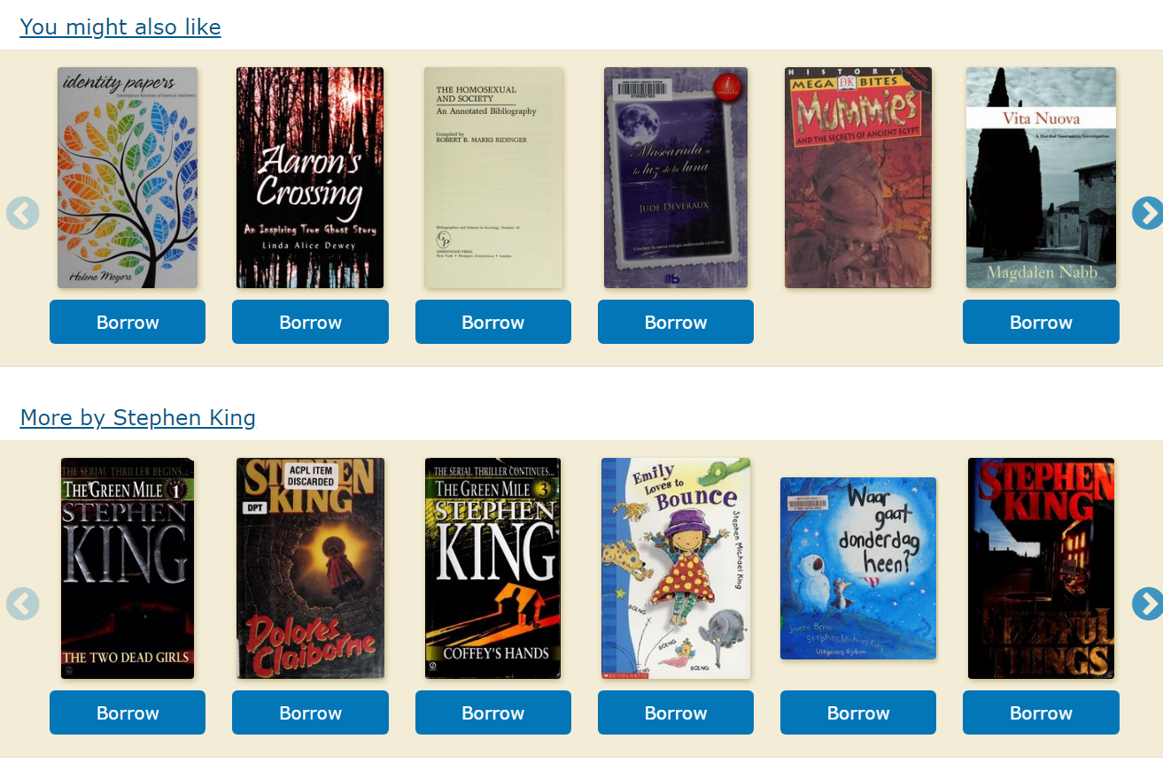
System polecający

Slide 15
Funkcjonalnośći aplikacji
Must Have
Should Have
Could Have
Katalog książek *
Kategorie książek *
Przeszukiwanie katalogu *
Przechowywanie e-booków *
System kont użytkowników *
System opinii i ocen użytkowników *
System rekomendacyjny wyboru książek *
Wizualizacja opinii *
Funkcjonalność przeglądania i oceny innych opinii
Możliwość edycji danych konta
Możliwość tworzenia kont studenckich z darmowymi książkami edukacyjnymi
System próśb o dodanie nowej książki do systemu
Listy przeczytanych książek z ocenami, dostępne do wglądu dla innych użytkowników

Slide 16
Technologie
Język programowania: Python
Dosyć nowoczesna składnia języka i możliwość korzystania z różnych paradygmatów programowania

Slide 17

Backend: Python & Django
Python wyróżnia się nowoczesną składnią języka oraz możliwością wyboru paradygmatów programowania, w pythonie jest również dostępnych wiele projektów open-source napisanych i testowanych przez społeczność, które znacznie ułatwiają pracę w tym języku.
Django to darmowy framework do tworzenia aplikacji webowych, napisany w Pythonie. Jest tozbiór narzędzi, dzięki którym tworzenie stron internetowych jest szybsze i łatwiejsze.

Slide 18

Frontend: React.js
React jest biblioteką dla JavaScript, która wykorzystywana jest do tworzenia interfejsów graficznych aplikacji internetowych. Za React odpowiedzialny jest m.in Facebook i Instagram.

Slide 19

Baza danych: PostgreSQL
PostgreSQL to niezwykle popularny system zarządzania bazami danych, który oparty jest na kodzie open-source. Narzędzie obsługuje zarówno SQL, jak i JSON dla zapytań relacyjnych oraz nierelacyjnych dla zapewnienia rozszerzalności i zgodności z SQL.

Slide 20
User Stories

Slide 21
Wyświetlenie katalogu
User story:
Użytkownik chce wyświetlić katalog książek, aby przejrzeć dostępne tytuły.
Priorytet: wysoki
Kryteria akceptacji:
Dowolny użytkownik, przechodzi w podstronę katalogu poprzez naciśnięcie przycisku „Katalog”, po czym wyświetla się lista dostępnych książek.

Slide 22
Zakupienie e-booka lub audiobooka
User story:
Użytkownik chce wykupić wybraną książkę.
Priorytet: wysoki
Kryteria akceptacji:
Zidentyfikowany użytkownik, po wybraniu pożądanego tytułu, znajduje przycisk „kup”, gdzie zostaje przeniesiony do systemu płatności.

Slide 23
Ocena Książki
User story:
Użytkownik chce ocenić przczytaną książkę.
Priorytet: wysoki
Kryteria akceptacji:
Zidentyfikowany użytkownik, po zakupieniu książki, i przejściu na jej stronę, wybiera ilość gwiazdek, opcjonalnie zostawia którką notatkę i klika przycisk „oceń”

Slide 24
Przeszukiwanie katalogu
User story:
Użytkownik chce przefiltrować i/lub posortować katalog książek.
Priorytet: wysoki
Kryteria akceptacji:
Dowolny użytkownik, po wyświetleniu katalogu, zaznacza pożądane opcje sortowania bądź filtrowania i klika przycisk „szukaj”. Pojawia się nowa odpowiednia lista.

Slide 25
Założenie konta
User story:
Użytkownik chce założyć konto w systemie.
Priorytet: wysoki
Kryteria akceptacji:
Po przejściu do formularza resjestracji, gdy wszystkie wymagane pola są wypełnione, użytkownik klika przycisk „zarejestruj”.
Na podany w formularzu e-mail przychodzi wiadomość z linkiem potwierdzającym, po przejściu na otrzymany url konto zostaje stworzone.

Slide 26
Rekomendacja książki
User story:
Użytkownik chce aby system polecił odpowiednią dla niego książkę.
Priorytet: wysoki
Kryteria akceptacji:
Po zalogowaniu się na swoje konto użytkownik naciska przycisk „rekomendacje”,
Zostaje wyświetlona lista przygotowanych dla niego tytułów.

Slide 27
Wyświetlanie opinii
User story:
Użytkownik chce przeczytać opinie innych użytkowników o danej książce.
Priorytet: wysoki
Kryteria akceptacji:
Po znalezieniu wybranej książki i przejściu na jej podstronę, użytkownik klika przycisk „opinie”, wyświetla się lista ocen i notatek na temat lektury napisanych przez innych użytkowników.

Slide 28
Ocena opinii
User story:
Użytkownik chce ocenić opinię innego użytkownika.
Priorytet: średni
Kryteria akceptacji:
Po przejściu na listę opinii, użytkownik klika ikonę łapki z kciukiem skierowanym w dół lub w górę, co zapisuje jego zdanie na temat wiarygodności danej opinii.

Slide 29
Edycja danych konta
User story:
Użytkownik chce edytować błędnie wprowadzone przy rejestracji dane.
Priorytet: średni
Kryteria akceptacji:
Po przejściu do swojego profilu, użytkownik klika przycisk „edytuj profil”, wyświetla się formularz, po poprawieniu wszystkich błędnych danych, użytkownik klika przycisk „zapisz”.

Slide 30
Dodanie nowego tytułu.
User story:
Użytkownik chce poprosić o dodanie nowego tytułu do systemu.
Priorytet: niski
Kryteria akceptacji:
Po przejściu do zakładki, „dodaj książkę”, wyświetla się formularz z danymi potrzebnymi do odnalezienia książki. Po wypełnieniu formularza, użytkownik klika przycisk „Złóż wniosek”, administracja zostaje powiadomiona o prośbie o dodanie danej książki.

Slide 31
Wyświetlanie listy książek innego użyutkownika.
User story:
Użytkownik chce zobaczyć liste przeczytanych książek, udostępnioną przez innego użytkownika.
Priorytet: niski
Kryteria akceptacji:
Po przejściu do obcego profilu, użytkownik klika przycisk „lista książek”,
Wyświetla się lista tytułów oraz ocen książek przeczytanych przez użytkownika którego profil przeglądamy.

Slide 32
Mockupy

Slide 33
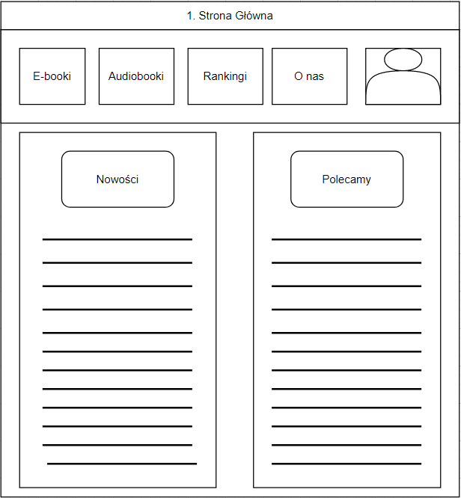

Slide 34
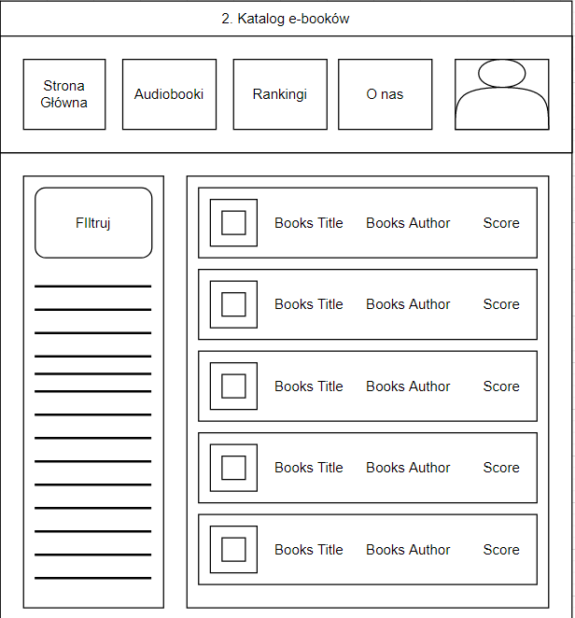

Slide 35
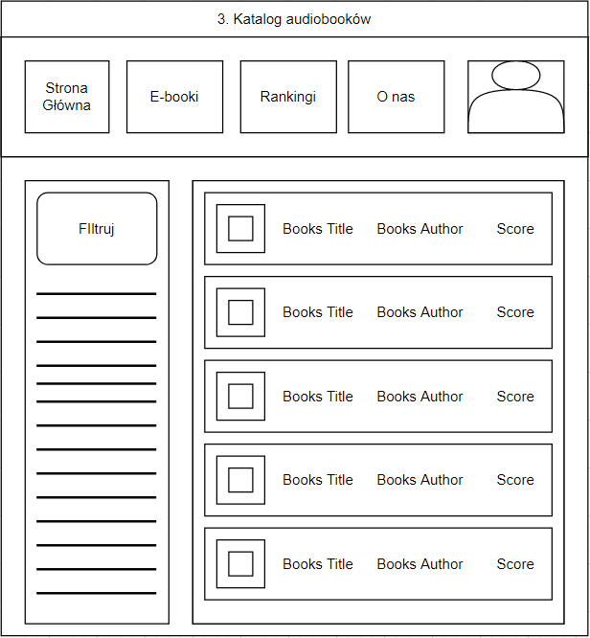

Slide 36
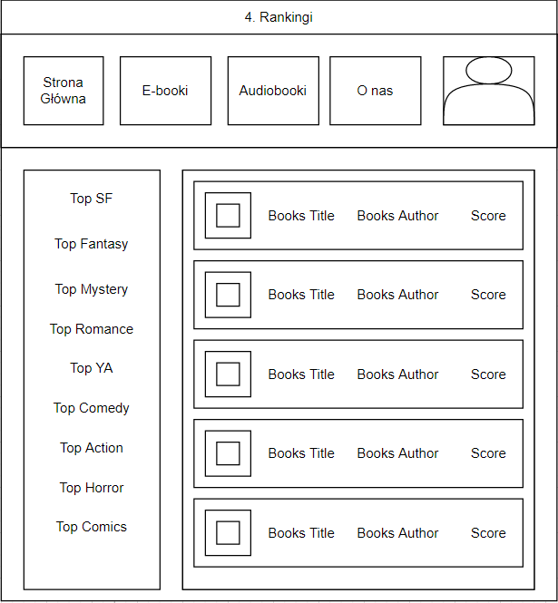

Slide 37
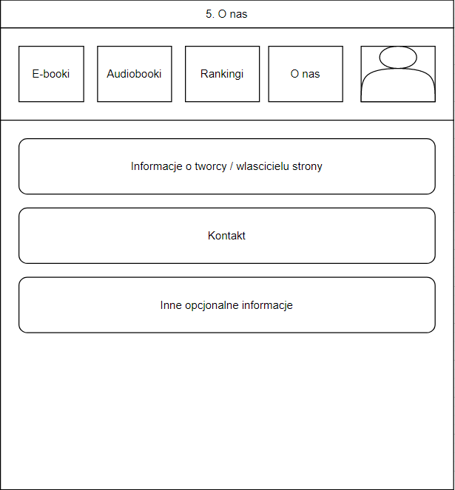

Slide 38
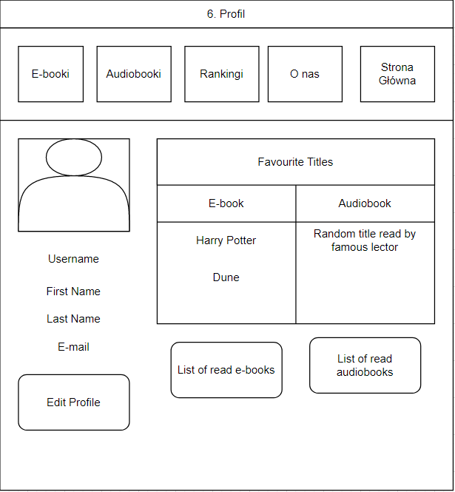

Slide 39
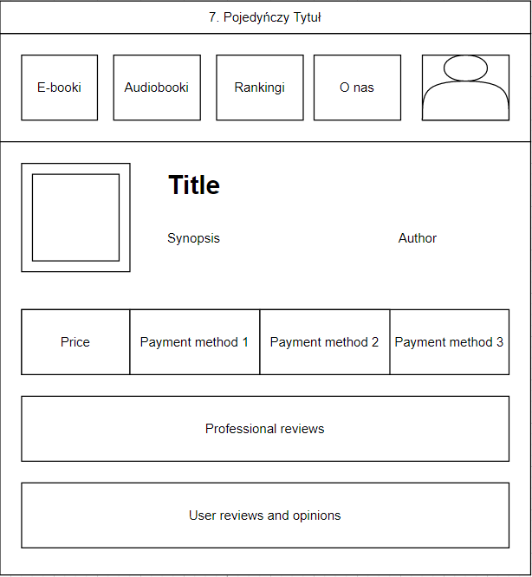

Slide 40
TODO
Atrybuty jakości (opcjonalne)
Interfejsy dla osób z niepełnosprawnościami (opcjonalnie)
Zapoznać się z systemami rekomendacyjnymi i wybrać

